Slide 1
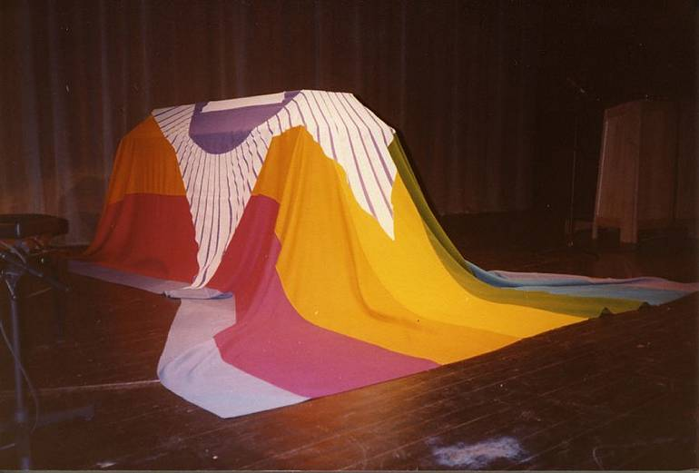
Bisættelse efter kosmiske principper

Slide 2
Praktiske foranstaltninger:
Personlig oplysningskort til tegnebogen
Min sidste vilje
Juridisk testamente

Slide 3
Personlig oplysningskort til tegnebogen
Ligbrænding
Begravelse
” …overgive et helt univers til en unaturlig undergang, millioner af levende væsener til en rædselsfyldt, unaturlig og smertelig død”
(”Bisættelse” kap. 9, side 17)
”…men hvis man skulle vælge mellem ligbrænding og almindelig jordfæstelse, svarer han: “Af disse to nævnte opløsningsformer vil den almindelige begravelse være det mindste onde og derfor at foretrække” (Svar nr. 2, Kontaktbrev 13.01.1950)

Slide 4
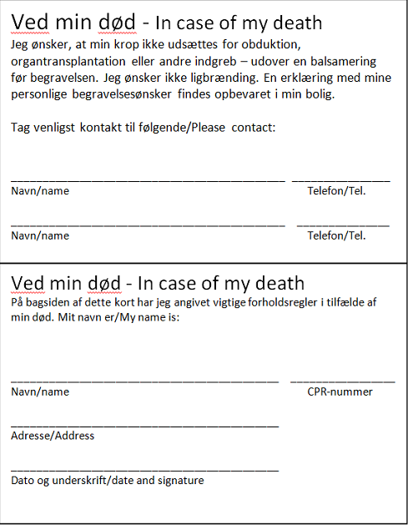
Personlig oplysningskort til tegnebogen:
Forsiden
Bagsiden/noter
Begraves i kiste
Balsamering
Min sidste vilje
Testamente

Slide 5
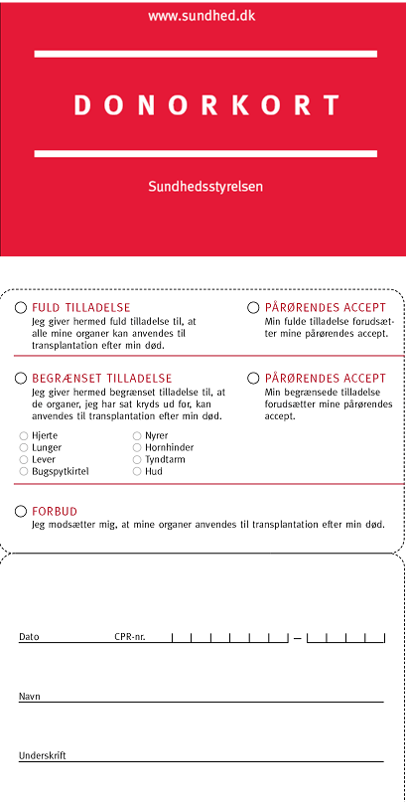
Personlig oplysningskort til tegnebogen:

Slide 6
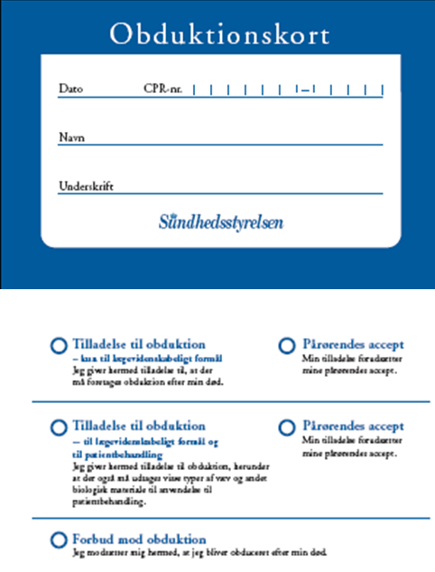
Personlig oplysningskort til tegnebogen:

Slide 7

Min sidste vilje:

Slide 8
Min sidste vilje: - indhold
Mine personlige data side 3
Balsamering side 4
Obduktion side 4
Organ doner side 4
Mine ønsker til begravelsesform side 5 - 7
Mit Testamente side 8
Bemærkning til dette dokument ”Min sidste vilje” side 8
Praktiske oplysninger side 9 - 10

Slide 9
Min sidste vilje: - balsamering
I Aalborg udføres balsamering i kapellet på Aalborg Sygehus; pris i 2012: 1.800 kr
(Praktiske oplysninger)

Slide 10
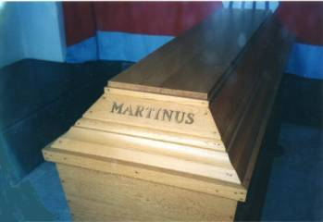
Min sidste vilje: - kiste & kisteflag
Kisten
Kisteflag

Slide 11
Min sidste vilje - kisteflag
Kisteflag
Udlån af kisteflag
Nærmere oplysninger får ved henvendelse til ”Fonden Det Tredie Testamente” v/Jan Langekær, tlf: 2015 7811

Slide 12
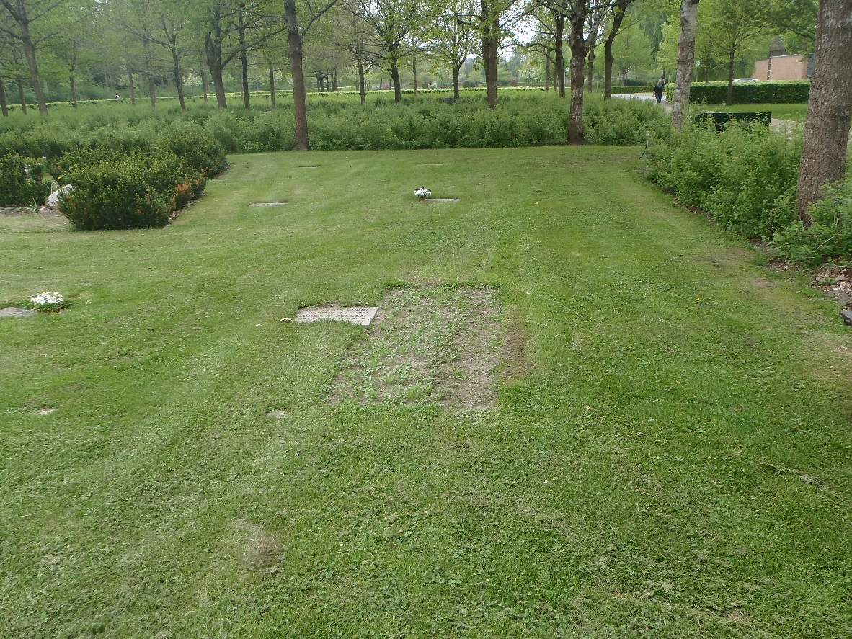
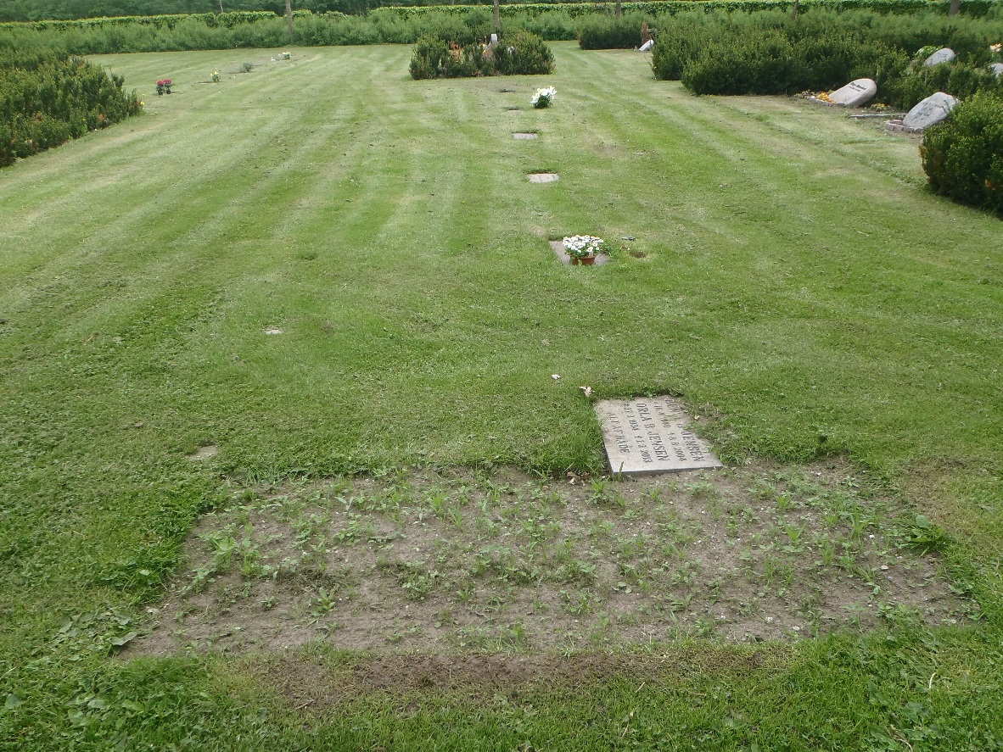
Min sidste vilje - gravstedet
Kistegravsted i græs
Mindeplade

Slide 13
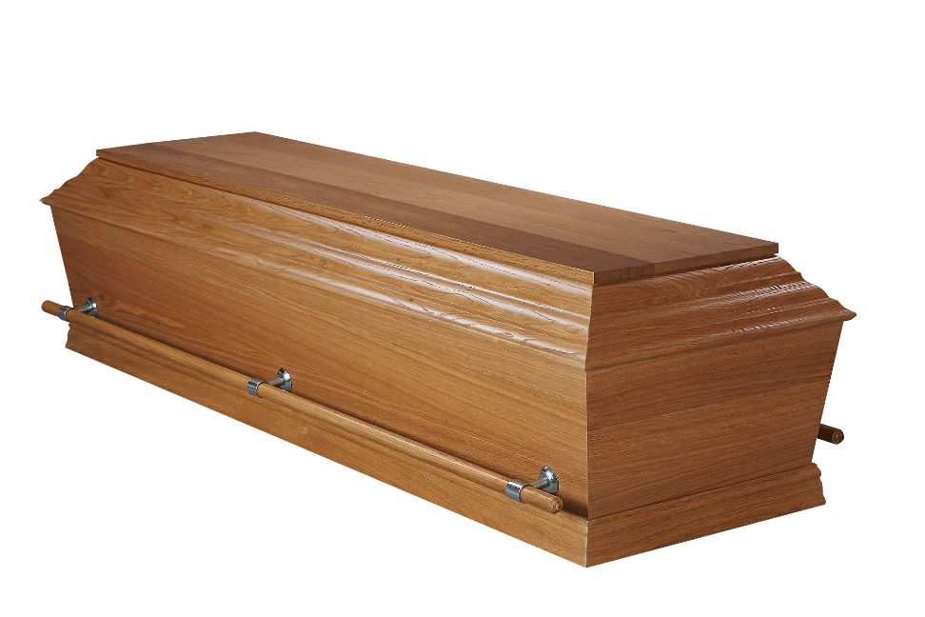
Min sidste vilje - kiste type
Kistegravsted
Solid kiste af egetræ

Slide 14
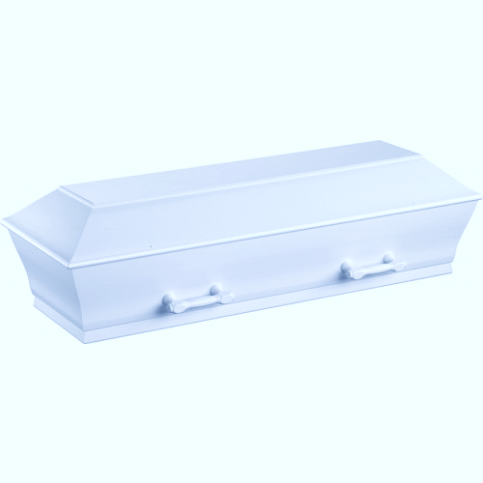
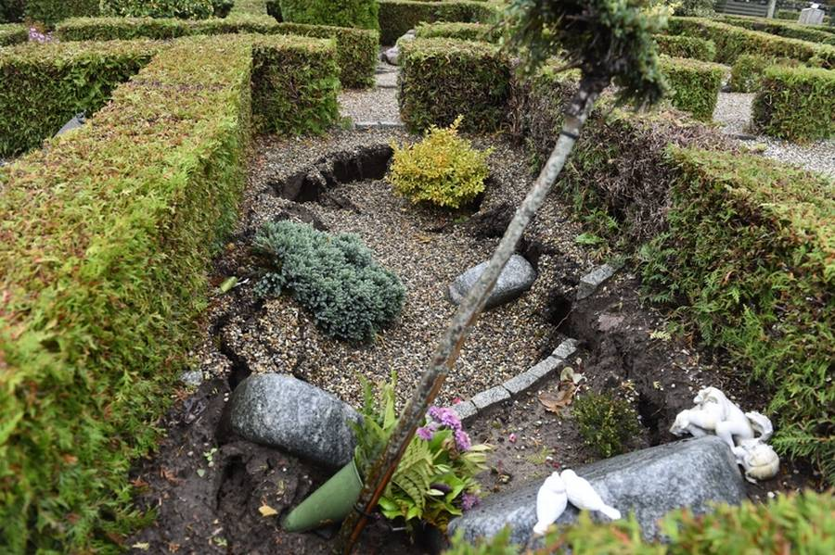
Min sidste vilje - kiste type
Sunket Kistegravsted
”Tynd” kiste af spånplader

Slide 15
Juridisk testamente
Gravsted
Fredningstid
Fordeling af formue, pensioner og øvrige aktiver
(NB: Ulykkesforsikring & dødsfaldssum !)
Bobestyrer (advokat, eller efter aftale)
Notarkontoret (Retten i Svendborg)

Slide 16
Økonomi !
Balsamering, massiv egetræskiste, gravsted m/lang fredningstid, gravsten/mindeplade, diverse rustvognskørsel mv. kan sagtens koste over 30.000 kr.
Havner man på kontanthjælp, og har man sparet op i en Begravelseskasse/forening eller lignende – så kan kommunen kræve denne opsparing udbetalt !
Regeringen ville ikke ændre ved dette i 2014 !

